Slide 1
НАШЕ
ПИТАНИЕ

Slide 2
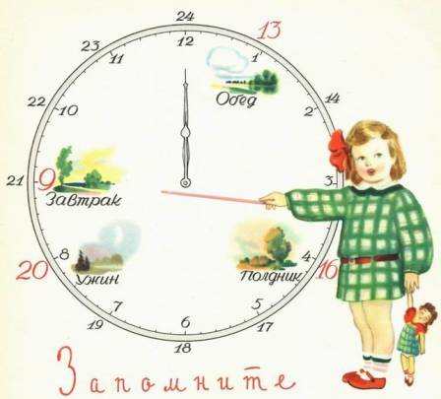
ЧТОБ ОХОТНО РАСТИ И УЧИТЬСЯ, НУЖНО ВОВРЕМЯ ПОДКРЕПИТЬСЯ

Slide 3

Мы едим, чтобы жить или
живём, чтобы есть?

Slide 4

ТВОЁ ПИТАНИЕ
1.Для чего мы едим?
2.Сколько раз ты ешь в день?
3.Что ты ешь?
4.Можно ли есть только то, что любишь?

Slide 5
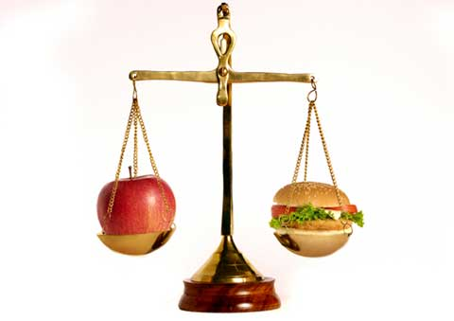
Что такое рациональное (правильное) питание?

Slide 6

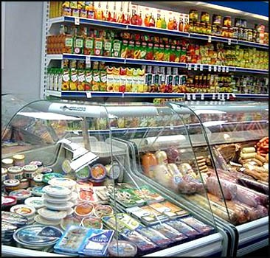
Какие продукты вредны, а какие полезны? Почему?

Slide 7

Топ-5 самых вредных для детей продуктов питания.
Одним из самых вредных на рынке продуктов питания является кока-кола.
На втором месте по степени вредности – сладкая газировка.
Третье место занимают картофельные чипсы.
На четвертом месте по степени вредности – сосиски и дешевая колбаса.
На пятом месте – маргарин.

Slide 8
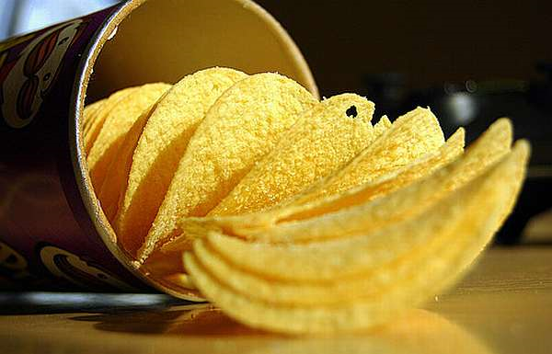
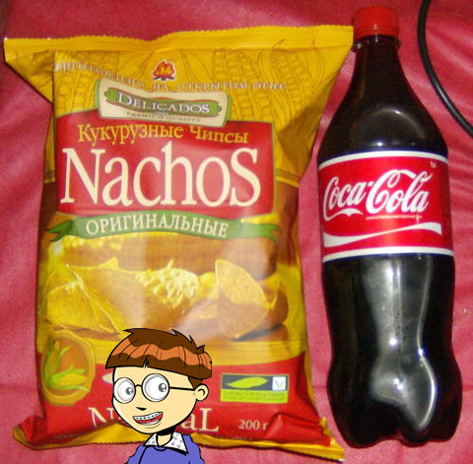
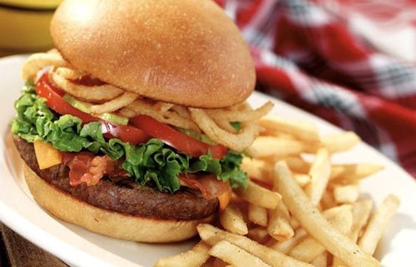
Почему эти продукты вредны?

Slide 9

Топ-5 самых полезных продуктов.
На первом месте обычные яблоки.
На почетном втором месте - морковь.
На третьем месте в списке самых полезных стоит лук, чеснок.
Каши занимают почетное четвертое место.
На пятом месте в списке самых полезных продуктов питания – молочные продукты.

Slide 10
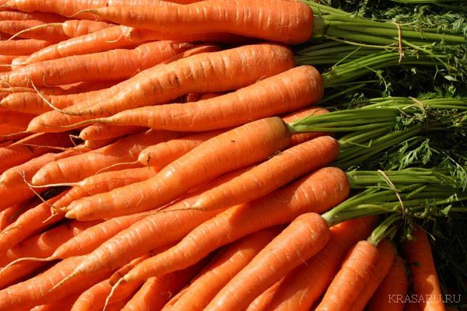
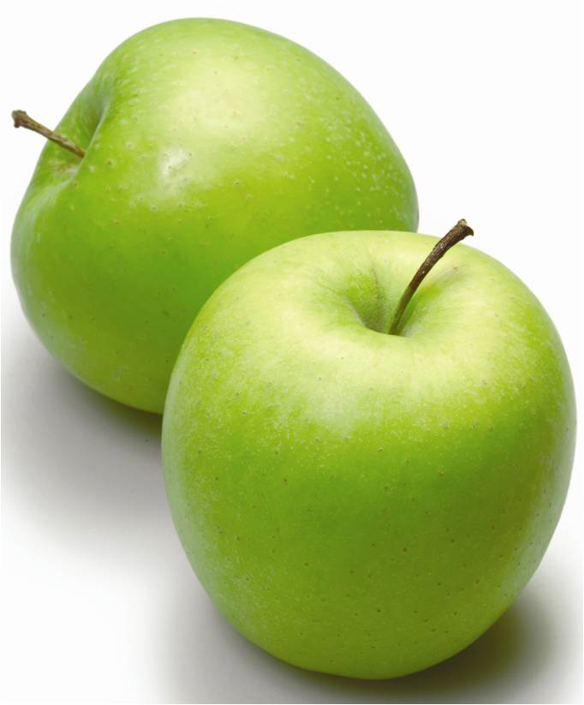
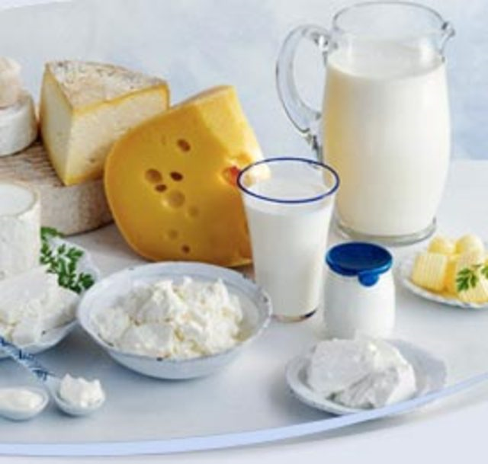
Почему эти продукты полезны?

Slide 11
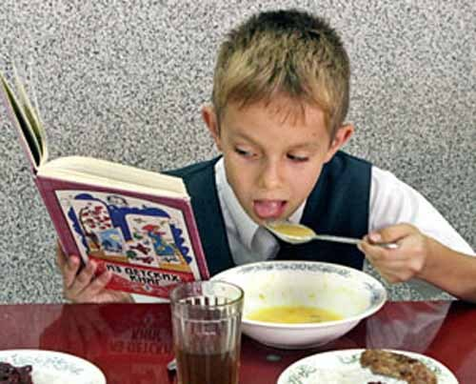
Что ещё вы хотели бы узнать о правильном питании?

Slide 12
План исследования:
1.Разделимся на 3 команды по темам, которые вас заинтересовали:
1 группа
Какое питание можно назвать ПРАВИЛЬНЫМ?
2 группа
Для чего нужны
3 группа
Для чего нужны ВИТАМИНЫ?
Что такое РЕЖИМ питания?
В каких продуктах их можно найти?
БЕЛКИ, ЖИРЫ, УГЛЕВОДЫ?
В каких продуктах их можно найти?

Slide 13
2.Придумаем название команды.
3.Что знаем?
4.Как будем добывать нужную информацию?
5. В какой форме представим своё исследование?

Slide 14
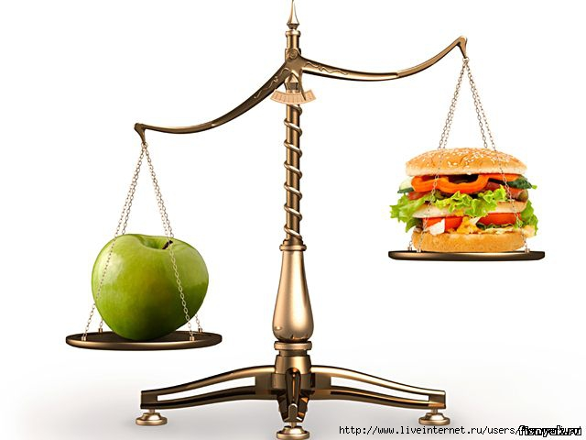
Правильное питание – залог здоровья

Slide 15
